Slide 1

Unità di Apprendimento e
Piano Formativo
-
BERGAMO, 17 dicembre 2019

Slide 2
UDA
INTRODUZIONE
REGOLAMENTO 24/05/2018 Art.6 comma 4
I percorsi didattici sono caratterizzati dalla progettazione interdisciplinare riguardante gli assi culturali; sono organizzati a partire dalle prime classi, e per tutta la durata del quinquennio, per unità di apprendimento con l’utilizzo di metodologie di tipo induttivo, attraverso esperienze laboratoriali e in contesti operativi, analisi e soluzione dei problemi relativi alle attività economiche di riferimento, il lavoro cooperativo per progetti, nonché la gestione di processi in contesti organizzati

Slide 3
UdA
DEFINIZIONE
UdA - DEFINIZIONE
L’UdA è un «insieme autonomamente significativo di competenze, abilità e conoscenze in cui è organizzato il percorso formativo della studentessa e dello studente; costituisce il necessario riferimento per la valutazione, la certificazione e il riconoscimento dei crediti, soprattutto nel caso di passaggi ad altri percorsi di istruzione e formazione. Le UdA partono da obiettivi formativi adatti e significativi, sviluppano appositi percorsi di metodo e di contenuto, tramite i quali si valuta il livello delle conoscenze e delle abilità acquisite e la misura in cui la studentessa e lo studente hanno maturato le competenze attese.»

Slide 4
UdA
OBIETTIVO
UdA - OBIETTIVO
Il focus dell’UdA è sulla competenza, la quale diventa il principio d’organizzazione del curricolo, incardinandolo su condizioni di apprendimento “autentico e significativo”, in grado di diventare patrimonio personale dello studente e spendibile in una pluralità di ambienti di vita.
Dal punto di vista dello studente, il curricolo si configura come un progressivo e graduale innalzamento del livello di padronanza delle competenze-obiettivo.

Slide 5
CURRICOLO
PROGETTAZIONE
CURRICOLO - PROGETTAZIONE
Occorre pertanto:
- disegnare un piano annuale di riferimento di tematiche chiave (canovaccio) cui riferire la selezione e costruzione delle UdA, relativamente al gruppo classe (in coerenza con la progressione curriculare
- selezionare per ciascuna UdA la/le competenze-obiettivo, dell’area generale e/o di indirizzo
- individuare per ciascuna UdA le situazioni reali, i problemi, le tematiche chiave

Slide 6
RISULTATI ATTESI
VALUTAZIONE
RISULTATI ATTESI - VALUTAZIONE
I risultati attesi diventano il quadro di riferimento delle rubriche e sono riportati in forma più̀ essenziale nella certificazione delle competenze. La loro valutazione avviene in un contesto definito autentico, in quanto mette l’allievo nella condizione di fare qualcosa con quello che sa all’interno di compiti veri o verosimili

Slide 7
UdA
FORMAT
UdA - FORMAT
SEZIONI | NOTE PER LA COMPILAZIONE
1. TITOLO UdA | Il titolo deve essere auto-esplicativo del contenuto
2. CONTESTUALIZZAZIONE | Giustificare la scelta (vedi punto 5), in relazione al percorso formativo e/o al contesto esterno. Indicare gli assi culturali e/o i profili di indirizzo e l’eventuale collegamento con altre UdA.
3. DESTINATARI | Indicare indirizzo, annualità, classe, gruppo, ...
4. MONTE ORE COMPLESSIVO | Tener conto delle attività progettate, anche in contesti non formali
5. SITUAZIONE/PROBLEMA/TEMA DI RIFERIMENTO DELL’UdA | Individuare compiti “autentici” (di realtà), - significativi e sfidanti per gli studenti - coerenti con i focus individuati

Slide 8
UdA
FORMAT
UdA - FORMAT
SEZIONI | NOTE PER LA COMPILAZIONE
6. COMPETENZE TARGET | Selezionare le competenze dall’elenco nelle Linee guida per l’area generale e/o di indirizzo (per il periodo o annualità di riferimento)
7. INSEGNAMENTI COINVOLTI | Indicare gli insegnamenti di riferimento e il relativo monte ore dedicato per la realizzazione dell’UdA
8. ATTIVITÀ DEGLI STUDENTI | Indicare: - Fasi da svolgere - Contenuti essenziali delle attività - modalità (collettive, di gruppo, personalizzate, in presenza, a distanza, sul campo, ...)

Slide 9
UdA
FORMAT
UdA - FORMAT
SEZIONI | NOTE PER LA COMPILAZIONE
9. ATTIVITÀ DI ACCOMPAGNAMENTO DEI DOCENTI | Indicare: - le attività̀ didattiche e di supporto con le metodologie previste - i processi cognitivi principali associati alle attività degli studenti (analisi, interpretazione, argomentazione, generalizzazione, ... ) e da supportare da parte dei docenti e/ tutor
10. PRODOTTI/REALIZZAZIONI IN ESITO | Riportare una breve descrizione e le modalità di documentazione e di presentazione (anche a carattere multimediale)

Slide 10
UdA
FORMAT
UdA - FORMAT
SEZIONI | NOTE PER LA COMPILAZIONE
11. CRITERI PER LA VALUTAZIONE E LA CERTIFICAZIONE | Indicare - le evidenze di prodotto e di processo e i livelli previsti per la rubrica - le modalità operative di valutazione e gli strumenti da somministrare agli studenti (produzioni scritte, compiti, esperimenti, discussioni, prove esperte, ...)

Slide 11
Strumenti per la gestione didattica e valutativa
STRUMENTI: Canovaccio formativo
Piano generale di lavoro delle UdA (canovaccio formativo) | - Riepiloga le UdA previste - almeno su base annuale - secondo una logica integrata e un filo conduttore progressivo. - Fornisce dati del monte ore previsto. E’ redatto dal Consiglio di classe, sentiti i Dipartimenti - Può essere rivisto periodicamente

Slide 12
Strumenti per la gestione didattica e valutativa
STRUMENTI: Rubrica di valutazione
Rubrica di valutazione | - Griglia riferita alle competenze target Compilata, a cura dei docenti coinvolti, per ciascun studente alla conclusione delle attività̀ previste - Riporta le competenze di riferimento, le evidenze, i livelli di padronanza e i relativi descrittori

Slide 13
Strumenti per la gestione didattica e valutativa
STRUMENTI: Scheda – consegne per gli studenti
Scheda – consegne per gli studenti | - Traduce in modo semplice gli elementi essenziali dell’UdA in modo che lo studente possa comprendere al meglio che cosa (e perché́) gli viene chiesto con i relativi criteri di valutazione. Indica, in forma essenziale: ● che cosa si chiede loro di fare ● con quali scopi e motivazioni ● con quali modalità̀ (a livello individuale, di gruppo, in aula, laboratorio, extra scuola, ...) ● per realizzare quali prodotti ● in quanto tempo ● con quali risorse a disposizione (tecniche, logistiche, documentali ...)

Slide 14
COMPITI DI REALTÀ
PROGETTAZIONE
COMPITI DI REALTÀ
Si parte da un piano di massima (o canovaccio formativo), che traduce il percorso previsto in una sequenza di «compiti di realtà̀» che servono da ancoraggio lungo il biennio.
- Lo studente è visto come il protagonista dell’apprendimento, che integra le acquisizioni operate in contesti formali e non formali.
- Il piano stabilisce anche i nessi con le competenze target e gli insegnamenti afferenti.

Slide 15
COMPITO DI REALTÀ
DEFINIZIONE
COMPITO DI REALTÀ
È «una situazione problematica, complessa e nuova, quanto più possibile vicina al mondo reale, da risolvere utilizzando conoscenze e abilità già acquisite e trasferendo procedure e condotte cognitive in contesti e ambiti di riferimento moderatamente diversi da quelli resi familiari dalla pratica didattica.
…prove per la cui risoluzione l’alunno debba richiamare in forma integrata, componendoli autonomamente, più̀ apprendimenti acquisiti.
La risoluzione della situazione-problema (compito di realtà̀) viene a costituire il prodotto finale degli alunni su cui si basa la valutazione...» (Linee guida alternanza scuola- lavoro).

Slide 16
COMPITI DI REALTÀ
DEFINIZIONE
COMPITI DI REALTÀ
I COMPITI:
- sono complessi e richiedono tempo (talora giorni o settimane)
- forniscono l’occasione di collaborare, perché propongono attività̀ che non possono essere portate a termine da un solo studente: la collaborazione è integrata nella soluzione del compito
- sono un’occasione per riflettere sul proprio apprendimento, sia individualmente sia in gruppo
possono essere integrati e utilizzati in settori disciplinari differenti ed estendere i loro risultati al di là di specifiche discipline;
incoraggiano prospettive multidisciplinari e permettono agli studenti di assumere diversi ruoli e di sviluppare esperienze in molti settori

Slide 17
COMPITI DI REALTÀ
DEFINIZIONE
COMPITI DI REALTÀ
- sfociano in un prodotto finale completo autosufficiente, non sono un’esercitazione funzionale a qualcos’altro.
- propongono compiti che ci si trova ad affrontare nel mondo reale, personale o professionale; non sono esercizi scolastici decontestualizzati
pongono problemi aperti a molteplici interpretazioni, piuttosto che risolvibili con l’applicazione di procedure note;
offrono l’occasione di esaminare i problemi da diverse prospettive teoriche e pratiche: non c’è una singola interpretazione come non c’è un unico percorso per risolvere un problema;
permettono più̀ soluzioni alternative e questo apre a molte soluzioni originali

Slide 18
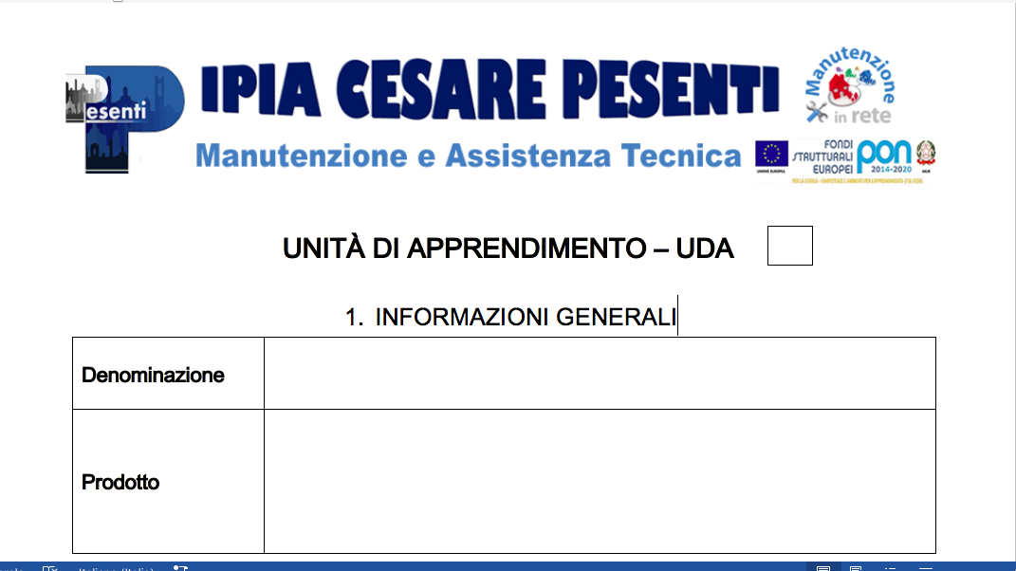
MODELLI
UdA
MODELLI: UDA

Slide 19
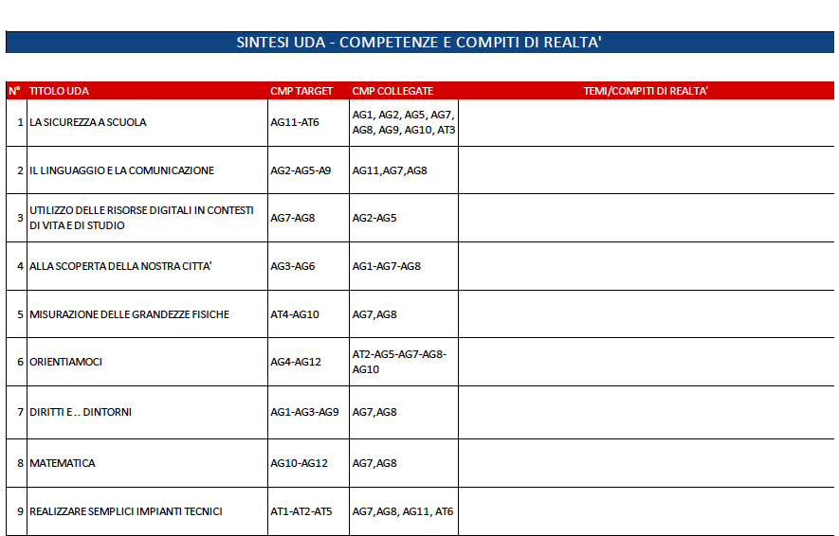
MODELLI
CANOVACCIO
MODELLI: CANOVACCIO FORMATIVO

Slide 20
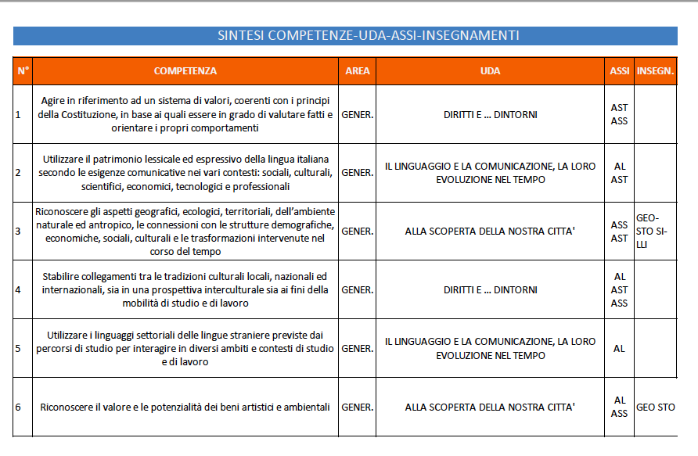
MODELLI
CANOVACCIO
MODELLI: CANOVACCIO FORMATIVO

Slide 21
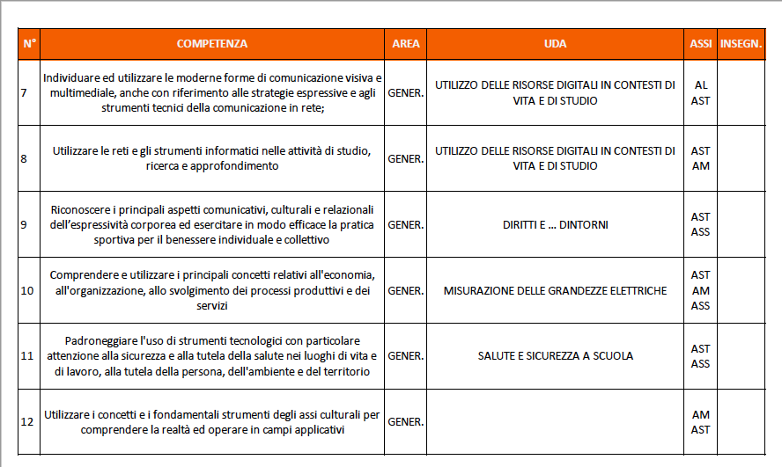
MODELLI
CANOVACCIO
MODELLI: CANOVACCIO FORMATIVO

Slide 22
COMPITI DI REALTÀ
PER DOCENTI
UdA: ESEMPIO
Vedi:
UdA 0 – FORMAZIONE

